Slide 1
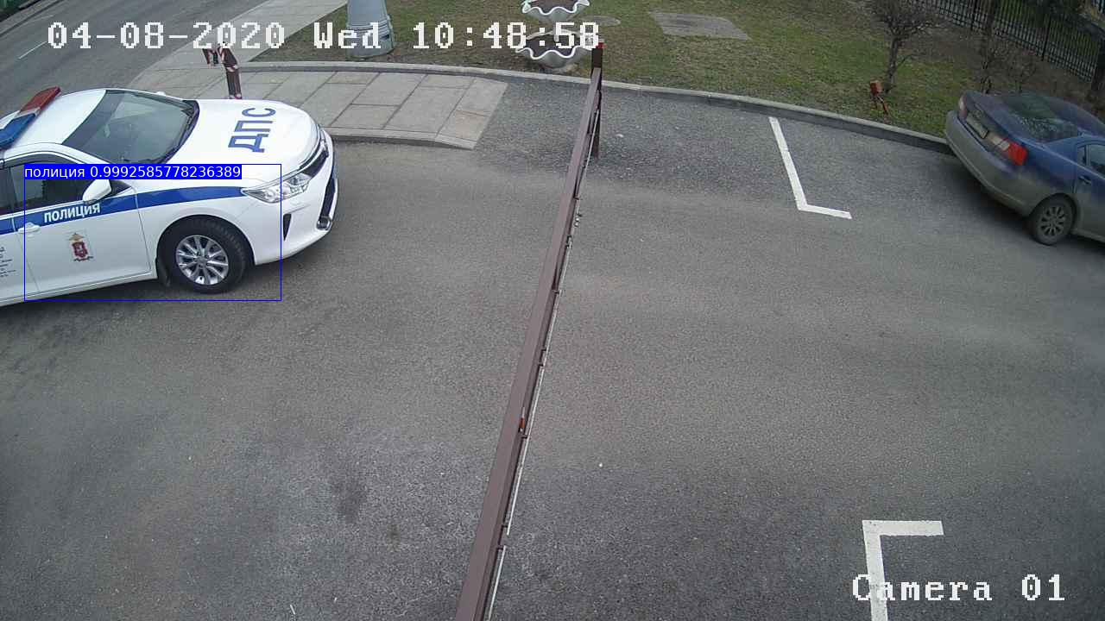
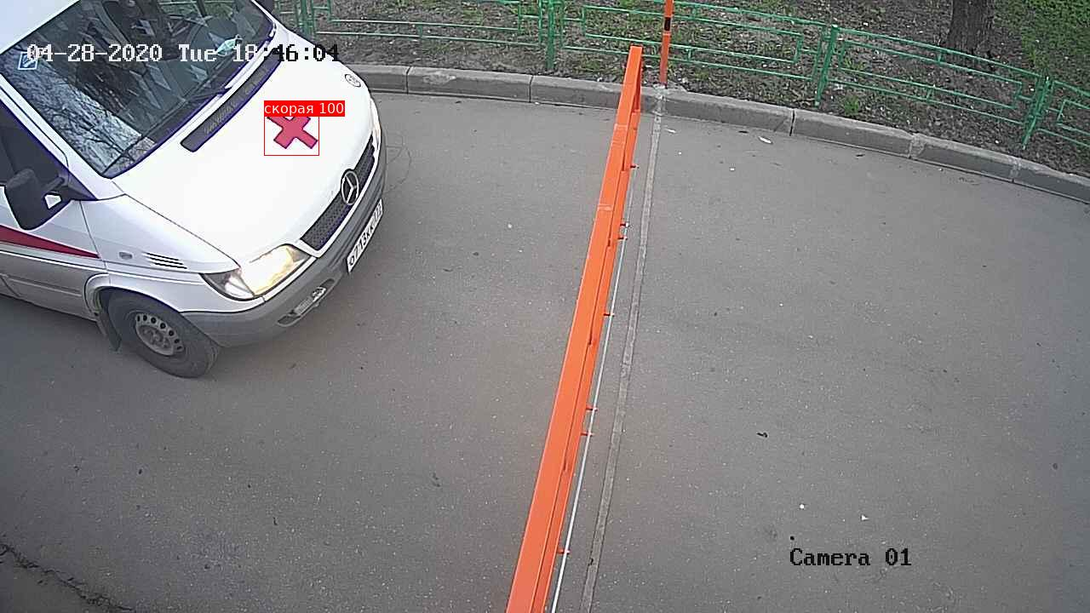
Распознавание спецтранспорта, как обязательный инструмент в автоматизации доступа на КПП
ПривратникЪ

Slide 2
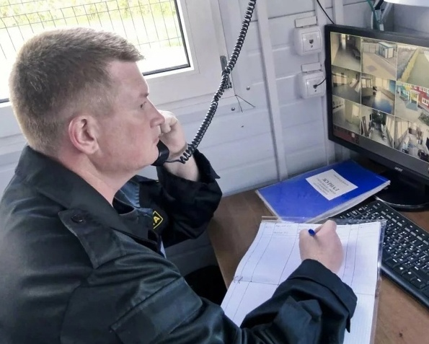
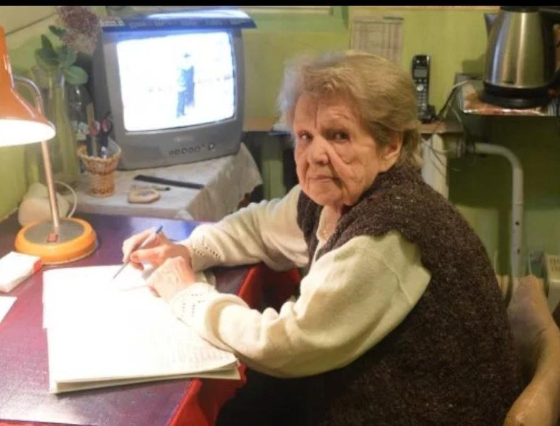
№ 428-ПП от 02.07.2013 «О порядке установки ограждений на придомовых территориях в городе Москве»

Slide 3
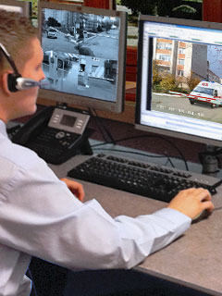
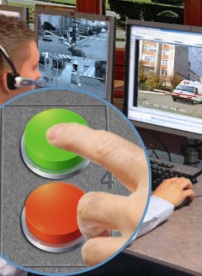
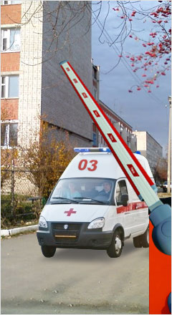
Система удалённого управления доступом ПривратникЪ

Slide 4
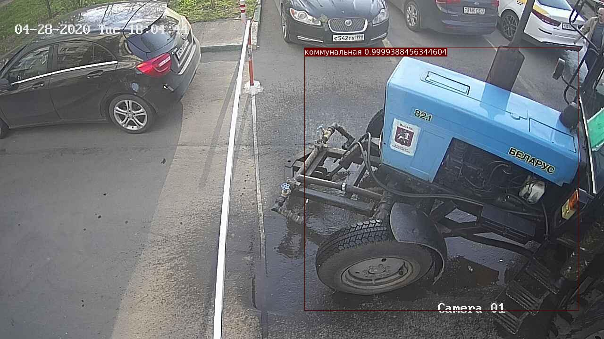
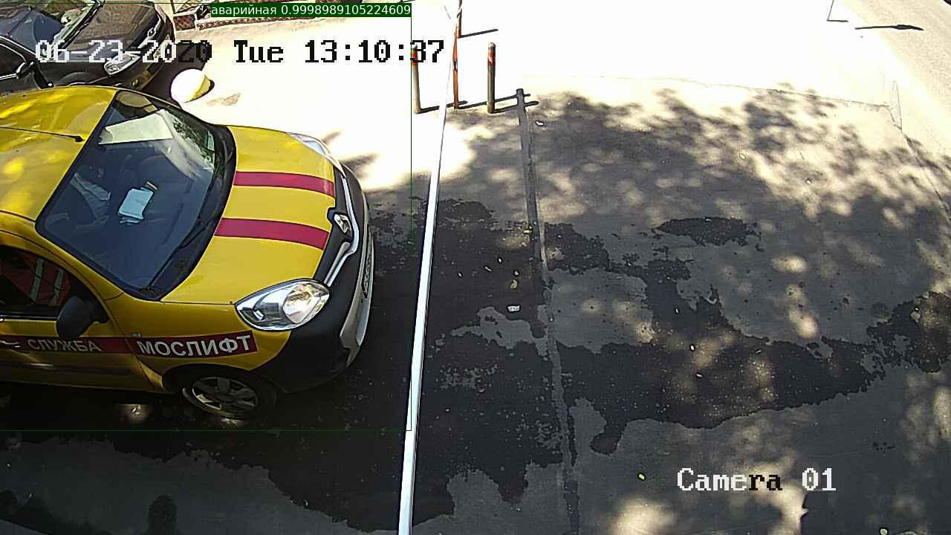
Система распознавания спецтранспорта ПривратникЪ

Slide 5
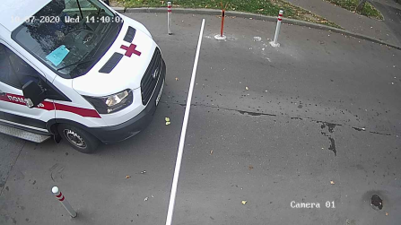
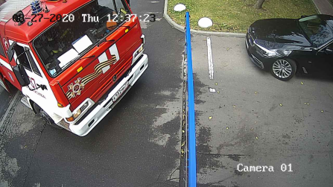
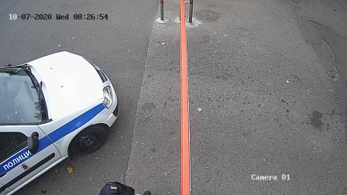
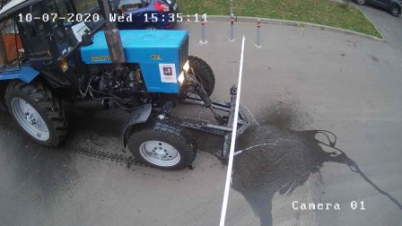
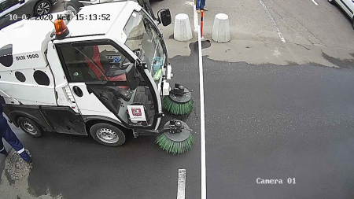
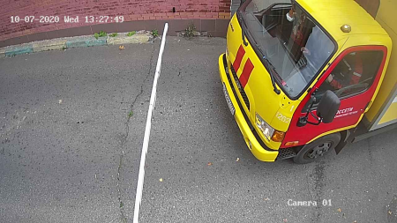
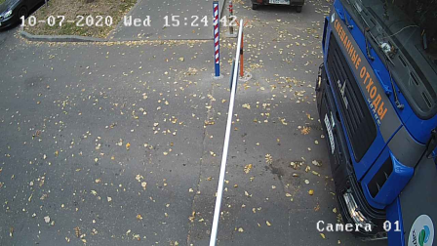
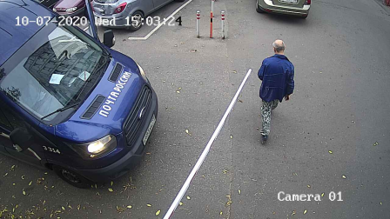
Категории распознаваемого спецтранспорта
- Скорая помощь;
- Пожарная техника;
- Полиция;
- Трактор;
- Подметальная
машина;
- Аварийные службы;
- Мусоровоз;
- Почта России.

Slide 6
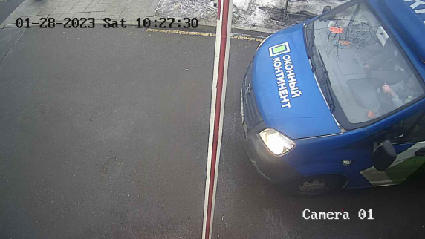
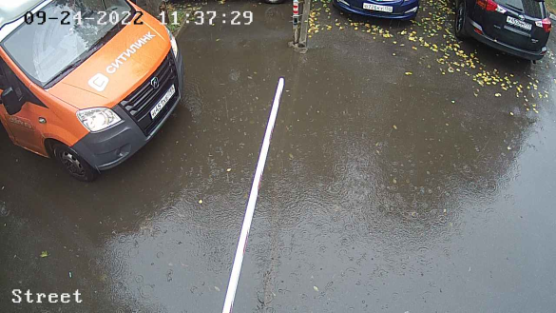
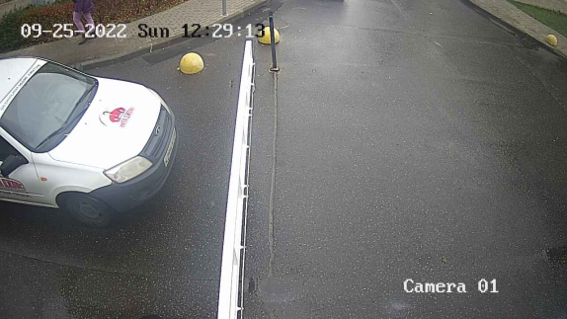
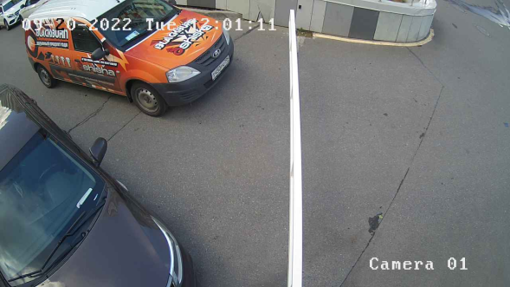
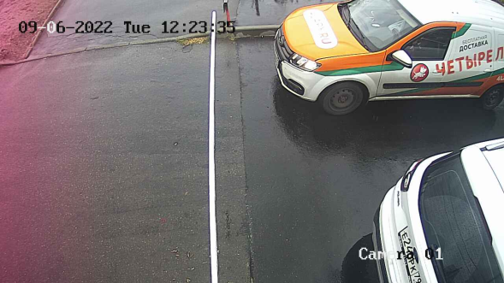
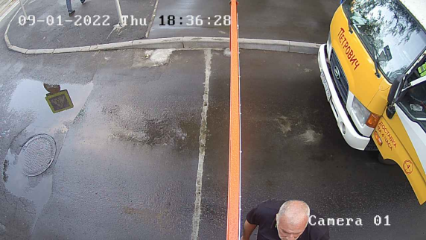
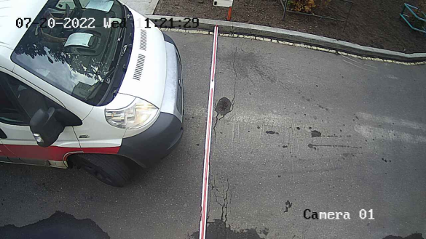
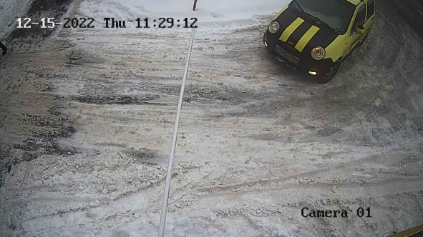
Брендированный транспорт

Slide 7
Полуавтоматический доступ спецтранспорту

Slide 8
Автоматический доступ спецтранспорту

Slide 9
Автоматический доступ спецтранспорту

Slide 10
Автоматический доступ спецтранспорту

Slide 11
Единая система автоматического доступа транспорту

Slide 12
Действующие правила противопожарного режима в РФ

Slide 13
Контакты для вопросов
Киселёв Артём
general@moscow-parking.ru
+7(903)796-54-95

